Slide 1
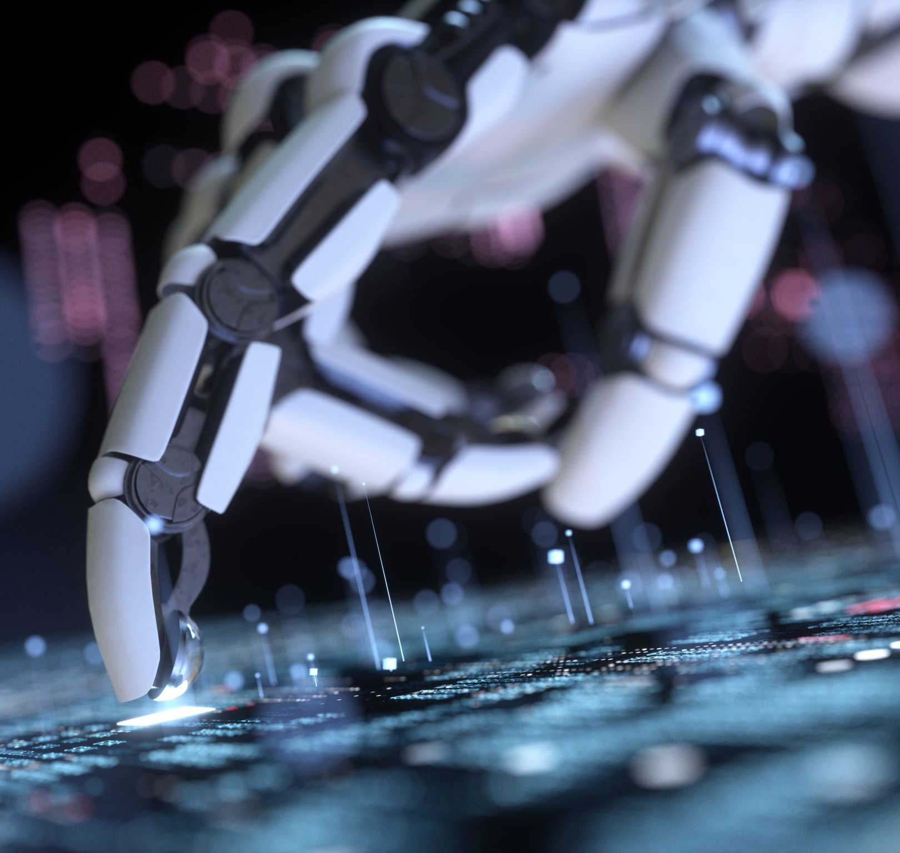
Wat betekent AI voor de toekomst van het natuurkunde-onderwijs?
Een SWOT-analyse
Henk Pol, Universiteit Twente
Met dank aan Chattie, Gemini, Copilot, Designer en Kirsten

Slide 2
Onze kennis van AI?
Hoe schat je jouw kennis van en ervaring met AI?
AI, staat dat voor algemene interesse? (ik heb er wel eens van gehoord, maar verder…)
Ik weet het te vinden, maar gebruik het (vrijwel) nooit
Ik gebruik het zo nu dan; en kan een enkele gebruikstoepassing noemen
Ik gebruik AI regelmatig
Ik beschouw mezelf als een expert
A - x - E

Slide 3
Aanleiding werkgroep
Algemene aanleiding
Waarom SWOT-analyse?

Slide 4
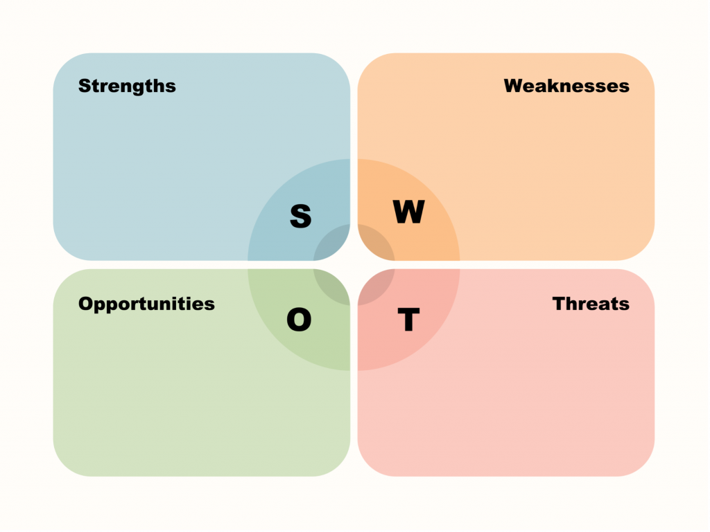

Uitleg SWOT - analyse
Intern: dingen waar we controle over hebben
Strengths
Sterke punten van AI
Zwakke punten van AI
Beginpunt van de discussie. Waar denkt u het eerst aan bij het woord AI?
Sterke punten van AI
Zwakke punten van AI
Kansen door AI
Bedreigingen door AI
S
Kansen door AI
Bedreigingen door AI
Extern: van buiten; geen controle

Slide 5
Wat is AI?
Een definitie; bron EU:
Definitie van artificiële intelligentie (of kunstmatige intelligentie)
AI is de mogelijkheid van een machine om mensachtige vaardigheden te vertonen - zoals redeneren, leren, plannen en creativiteit.
AI maakt het voor technische systemen mogelijk om hun omgeving waar te nemen, om te gaan met deze waarnemingen en problemen op te lossen om een specifiek doel te bereiken. De computer ontvangt data - reeds voorbereid en verzameld via eigen sensoren, zoals een camera - verwerkt deze en reageert erop.
AI-systemen zijn in staat om hun gedrag in zekere mate aan te passen, door het effect van vorige acties te analyseren en autonoom te werken.

Slide 6
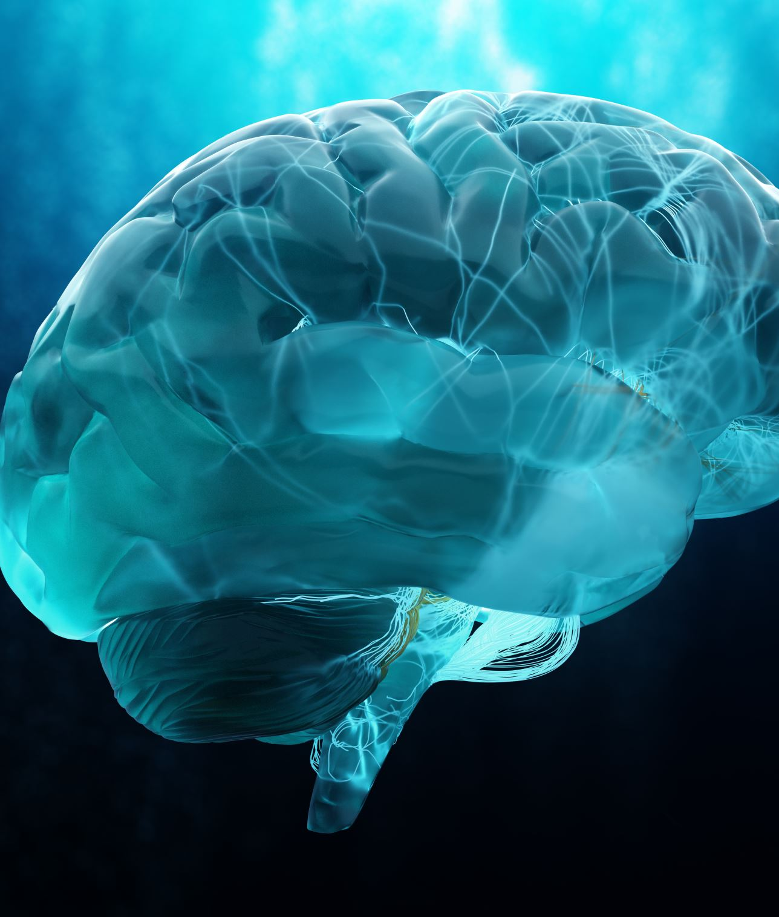
Wat zegt Wiki?
Kunstmatige intelligentie (KI) of artificiële intelligentie (AI)
is het nabootsen van menselijke vaardigheden met een computersysteem
zoals leren, plannen, redeneren, anticiperen en zelfstandig beslissen
zonder tussenkomst van menselijke intelligentie.

Slide 7
Hoe werkt AI?
Artificiële intelligentie wordt geoptimaliseerd met meerdere technieken, zoals machinelearning en besluitvormingen. Voor de ontwikkeling van een AI-systeem zijn de volgende technische aspecten essentieel:
algoritmen
krachtige computers
wiskunde
hoge opslagcapaciteit
menselijke logica (Big data)
PS. Bij deze pagina geen suggestie door PPT Designer…

Slide 8
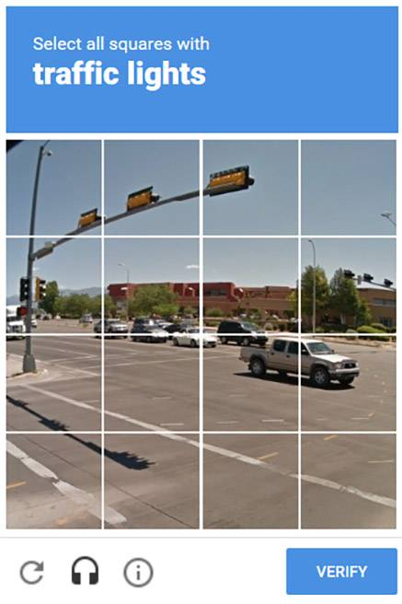
Hoe werkt het? (2)

Slide 9
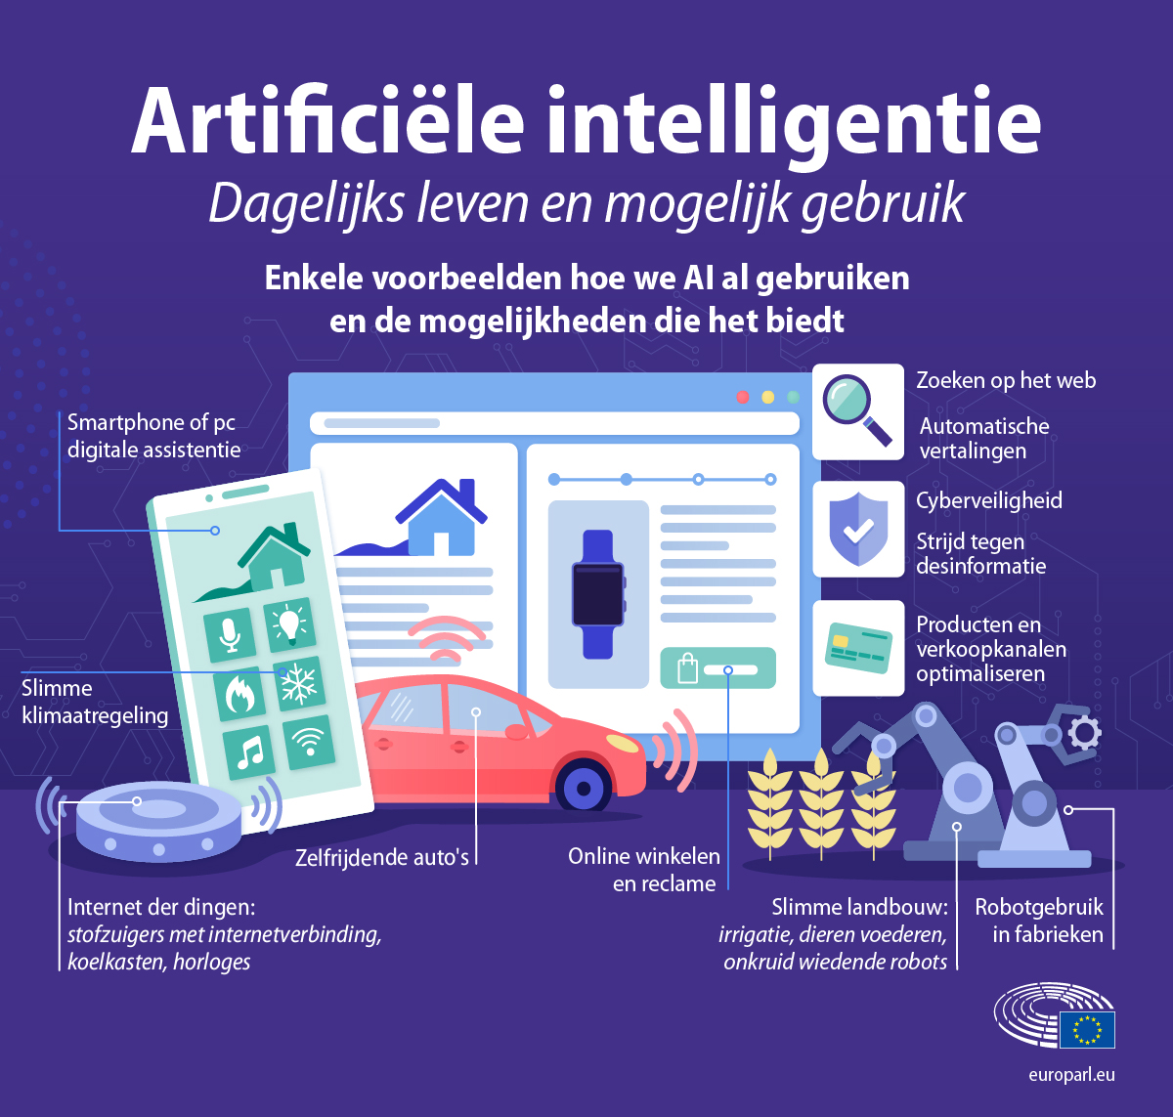
Van belang???
Bron: EU

Slide 10
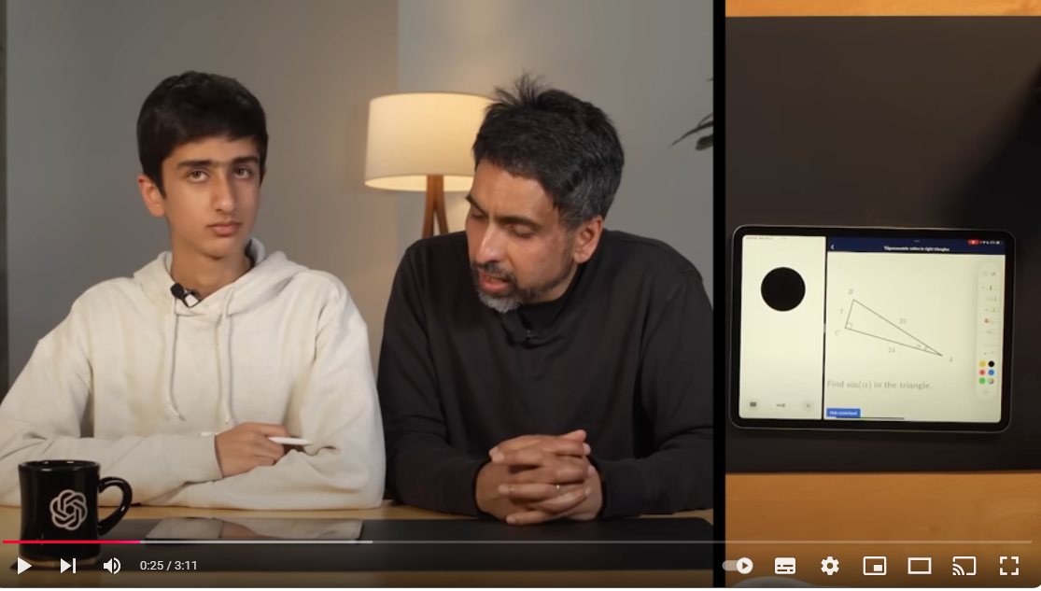
AI in het onderwijs?

Slide 11
Wat kunnen wij met AI?
(interview met 9 AI deskundigen; Volkskrant 12 oktober 2024)
“Dankzij een combinatie van beeldherkenning, spraakherkenning en automatische vertaling kon ik ineens de menu’s van lokale eettentjes lezen en communiceren met een taxichauffeur die geen Engels sprak.” – Cynthia Liem, Hoofddocent Informatica.
“AI maakt het voor mij mogelijk snel te bepalen welke nieuwe publicatie voor mij relevant is.” – Frank van Harmelen, Hoogleraar AI.
“Al in 1984 zei informaticus Edsger Dijkstra in een interview in NRC: ‘De stilzwijgende veronderstelling is dat zodra iets gecomputeriseerd is, het dan beter is. Dat is een heel griezelige ontwikkeling.’ Wat hebben we als mens nodig? Waar wordt ons leven écht beter, rijker en mooier van? In plaats van daarover na te denken, rennen we achter computers en ‘AI’ aan” - Ilyaz Nasrullah.
“Door leerlingen te leren hoe ze AI / technologie verantwoord kunnen gebruiken, blijven zij altijd een stap voor. (Eigen interpretatie van ChatGPT)

Slide 12
Aan de slag met de SWOT
Planning
9.45 Intro
10.00 Aan de slag met de SWOT - Uitleg
10.45 Inventarisatie; resumé en meeneem-boodschap….
Indelen in groepen; minstens 1 rood en 1 groen (max. 4)
kies als groep een aspect van AI.
Classificeer het aspect als S, W, O of T
Geef een (re-)actie nav van deze constatering
    S hoe kan ik dit benutten? Geel
    W hoe dit te verbeteren? Oranje
    O is hoe kan ik hierop anticiperen? Groen
    T is hoe kan ik me hier tegen wapenen? Roze
Constatering + reactie graag op een memo van de goede kleur op de muur plakken.
Weer bij 1. beginnen, met een ander aspect, van een andere categorie.
Tip: Ter inspiratie: zie de uitspraken van AI-experts. Deels op SWOT-kleur.
Tip: Gebruik AI om dingen uit te proberen, of ondersteuning van argumenten.

Slide 13
Resumé
Wie is er van mening veranderd, en zo ja, hoe?
Mooie voorbeelden, enkele met een toelichting?
En al antwoorden op kansen en bedreigingen?

Slide 14
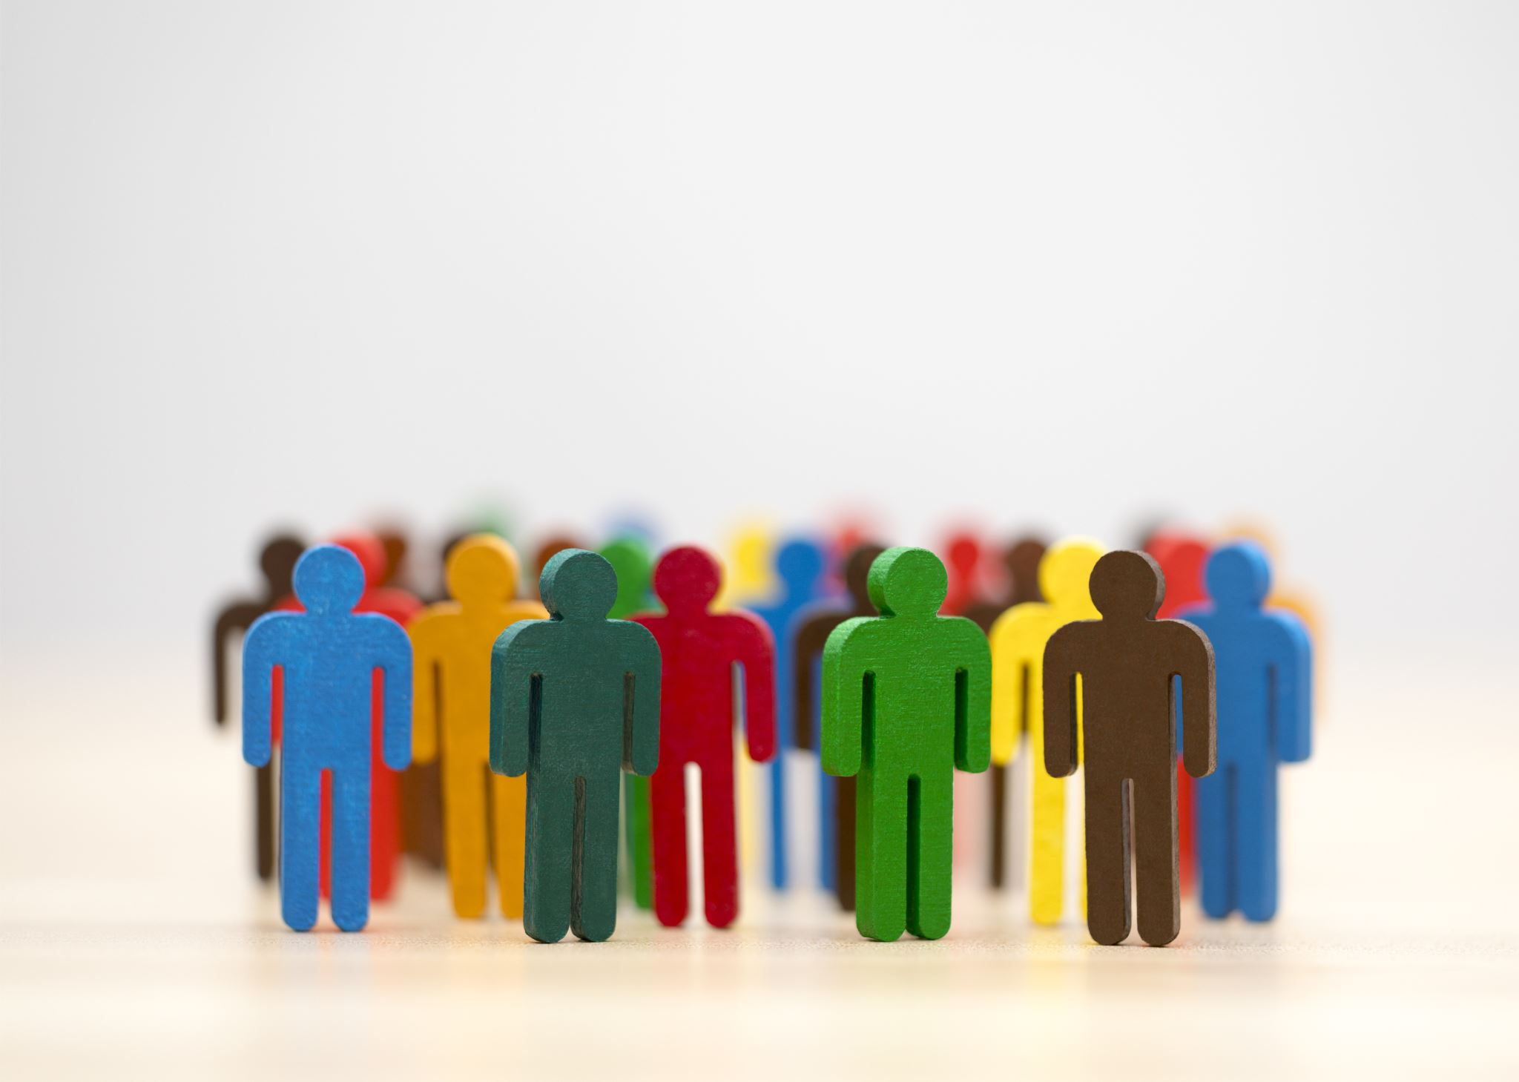
Beter dan de mens?
AI: Een krachtige machine, geen mens"
“AI heeft geen verbeeldingsvermogen. Bij AI ontbreekt wat menselijke creativiteit kenmerkt: begrip van wat mensen raakt.” – Eric Postma, Hoogleraar AI.
“Creativiteit heeft niets met het resultaat te maken, maar alles met intentie. Een computer heeft geen intentie en zal die nooit hebben.” – Ilyaz Nasrullah, Informaticus en publicist.

Slide 15
En dus?
“De grootste potentie ligt in de geneeskunde.” – Algemene conclusie van de negen AI-experts.
“Het menselijk denkvermogen doet mij dagelijks versteld staan, AI niet.” – Iris van Rooij, Hoogleraar AI.
“De beste voorbereiding op een toekomst met AI is goed onderwijs, waarin kritisch denken en ethisch besef centraal staan”. (Interpretatie ChatGPT)

Slide 16
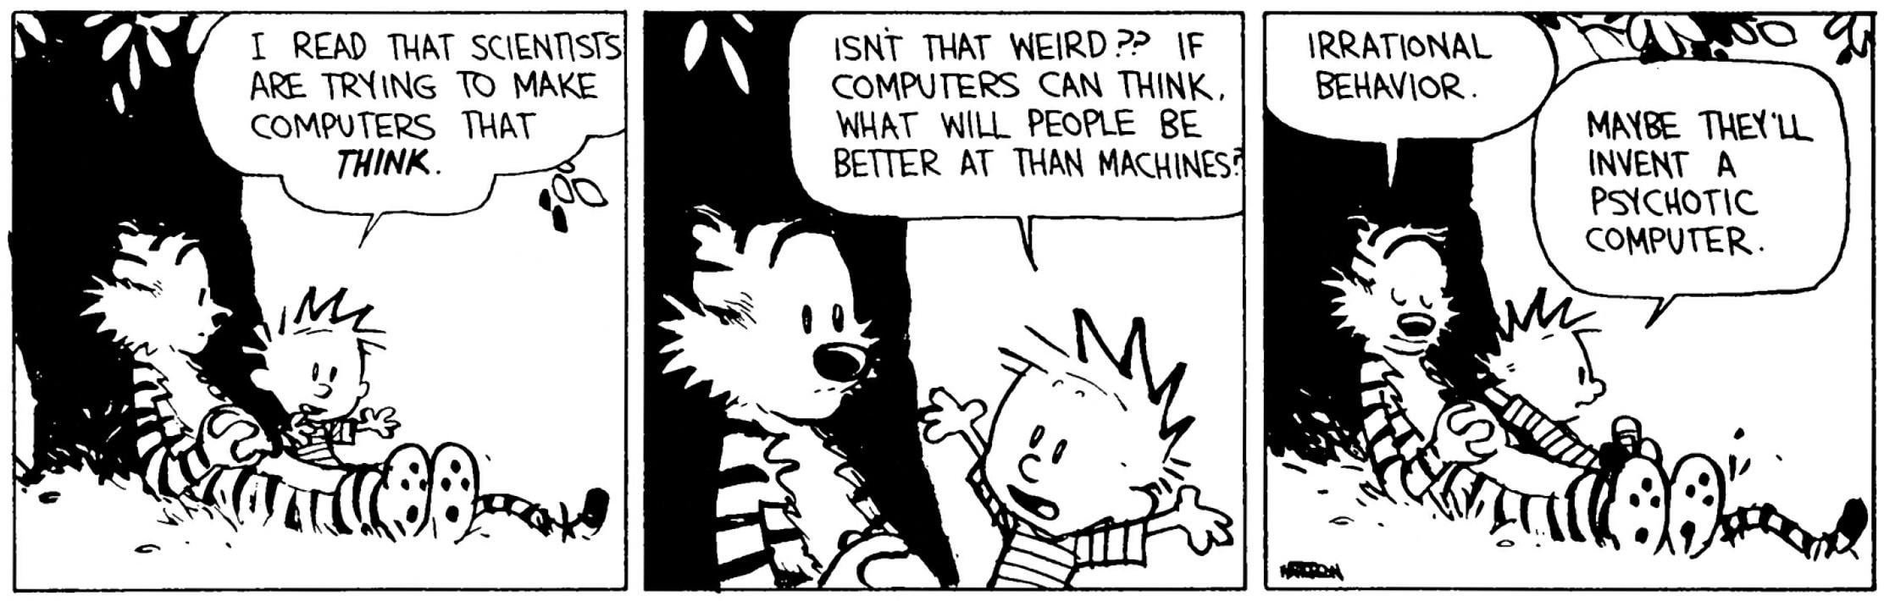
Wat kunnen jullie nog verwachten? Mail met
uitgewerkte SWOT – analyse
artikel uit de Volkskrant
AI-guide voor de leraar
Daarom: graag jullie naam en mailadres invullen.
Hartelijk dank voor jullie aanwezigheid en inzet!

